Slide 1

Vokenization: Improving Language Understanding with Contextualized, Visual-Grounded Supervision
Hao Tan Mohit Bansal
UNC Chapel Hill
张亚东

Slide 2

目录 | CONTENT
1
Introduction
2
Visually-Supervised Language Models
3
Vokenization
4
Experiments
5
Conclusion

Slide 3
Introduction
Most humans learn language understanding from multiple modalities rather than only from the text and audio, especially using the visual modality.
Notes:
引导学员思考经销商管理的方面，注重框架性思维的培训

Slide 4
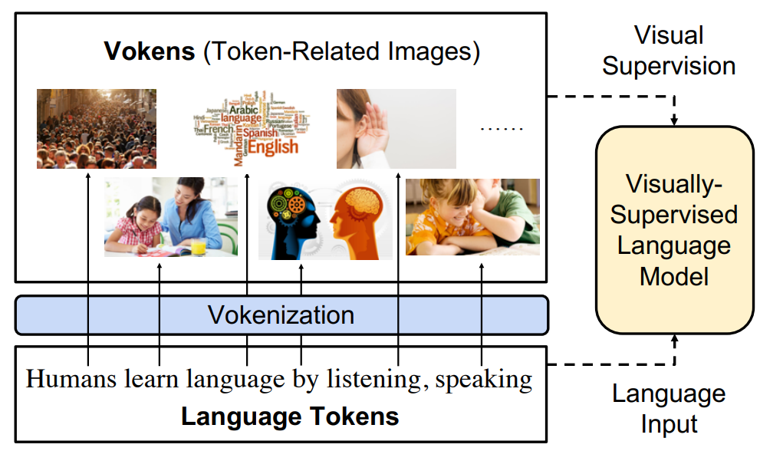
Introduction
Visually supervise the language model with token-related images.
Notes:
引导学员思考经销商管理的方面，注重框架性思维的培训

Slide 5
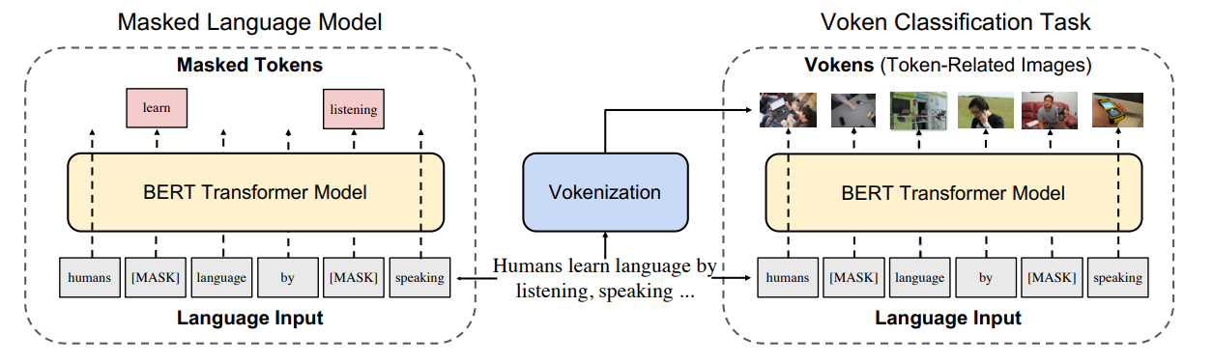

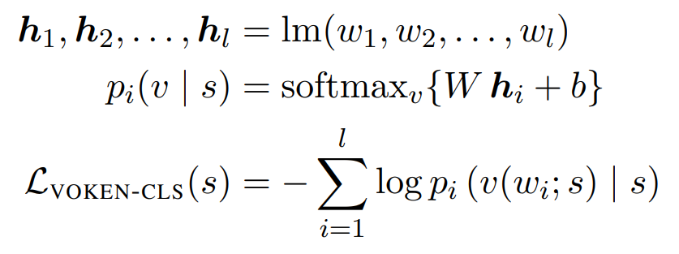

Visually-Supervised Language Models
Notes:
引导学员思考经销商管理的方面，注重框架性思维的培训

Slide 6
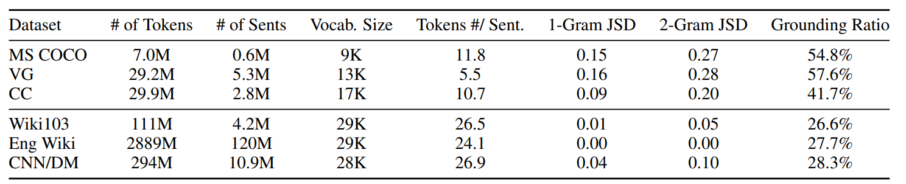
Vokenization
Two Challenges in Creating Vokens
B Low Grounding Ratio in Natural Language
A Different Distributions between Grounded Language and Other Natural Language Corpora.
Vokenization is the process to assign each token in a sentence with a relevant image. We call this image a “voken”.

Slide 7

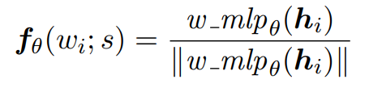
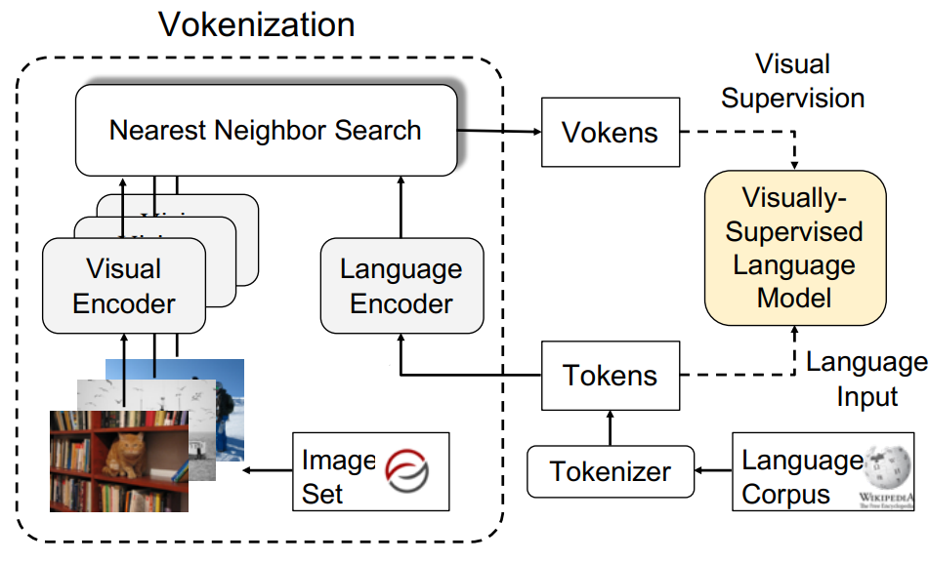
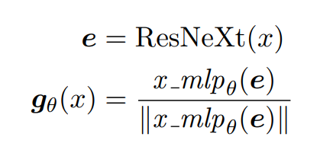



Vokenization
①
③
②
②
①
③
Implementation of vokenization process
Notes:
引导学员思考经销商管理的方面，注重框架性思维的培训

Slide 8
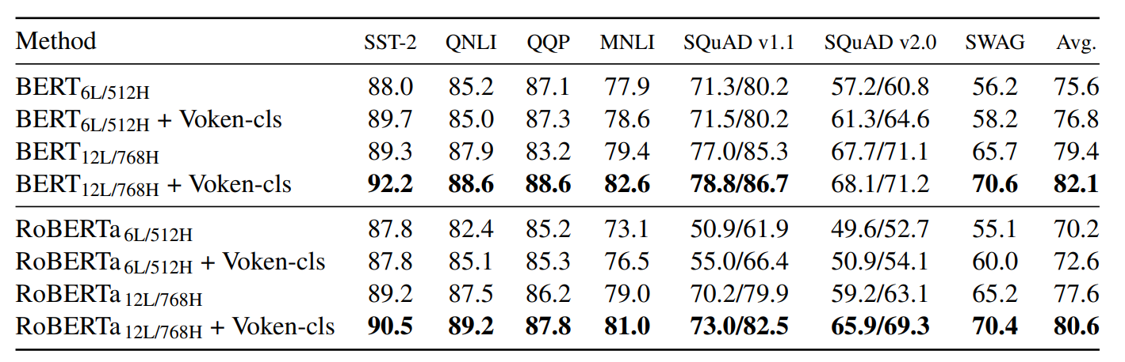
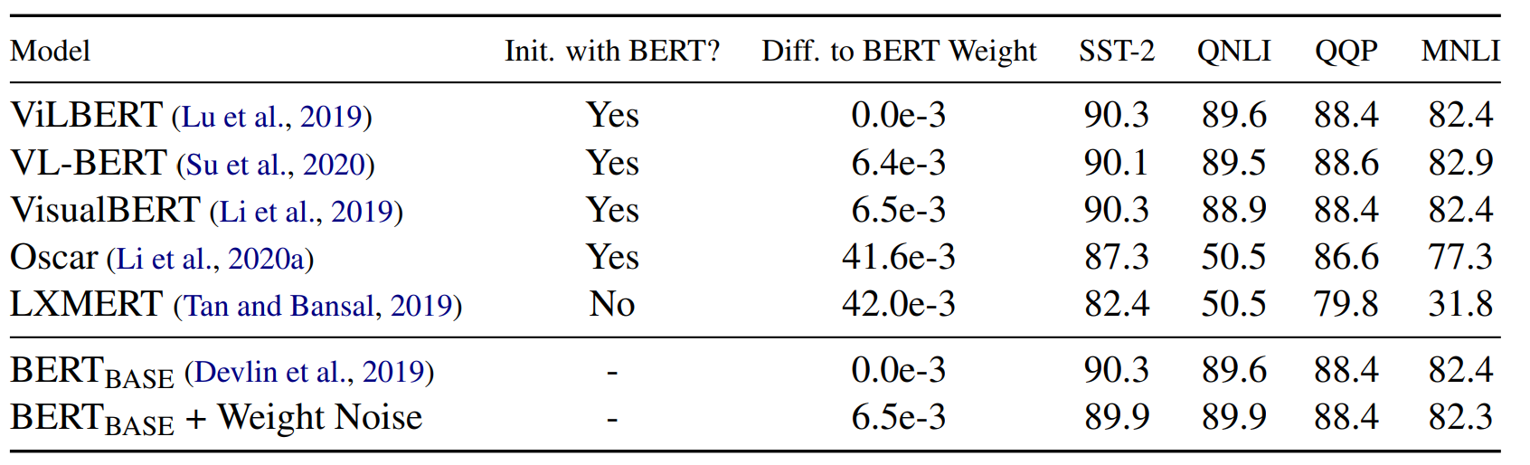
Experiments
The voken-classification task consistently improves the downstream tasks’ performance and achieves large average gains.
Vision-and-language pre-training on visually-grounded language dataset currently might not help the pure-language tasks.

Slide 9
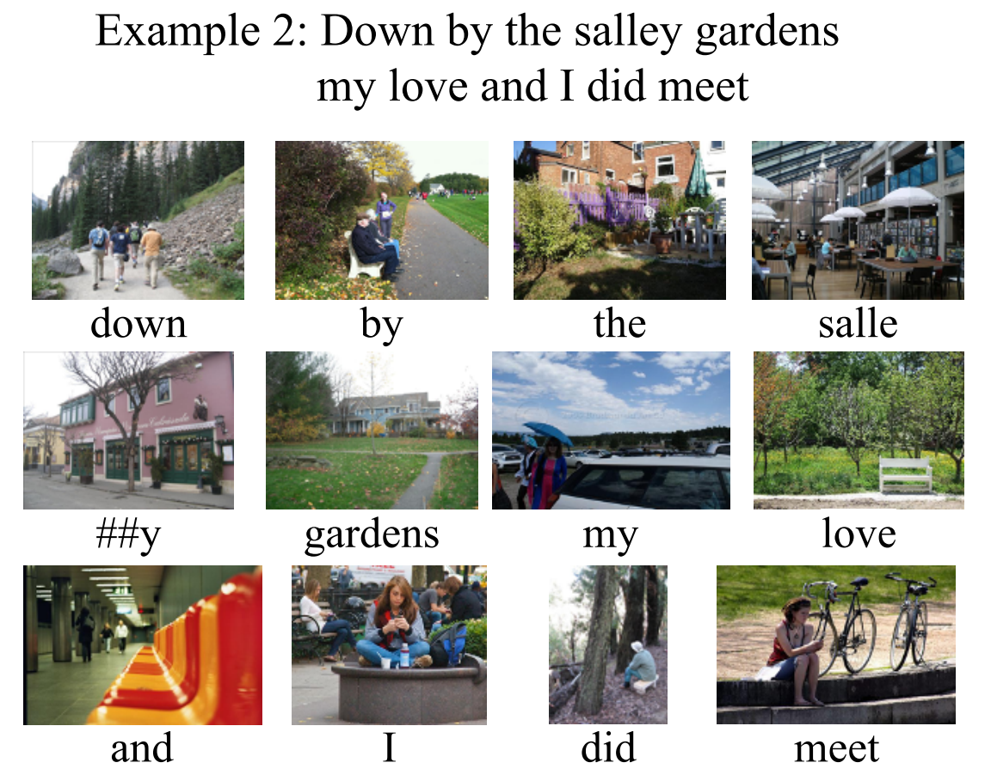
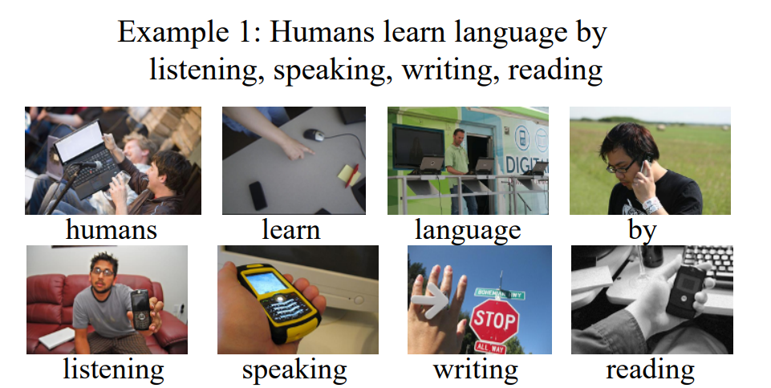
Experiments

Slide 10
Conclusion
Contributions
作者提出了一个增加视觉信息监督的语言预训练模型，通过实验对比，新的模型在下游任务中的表现都优于只使用文本信息预训练的模型。
作者提出了一个利用上下文信息来进行词和图片匹配的方法，一方面解决了数据量的问题，另一方面也使非视觉相关的词也能匹配到相应的图片。
Questions
一张图片一般包含的信息量是相当大的，作为一个词的标注，个人认为粒度太粗了，在展示的例子中也没看到图片与词之间的相关性。
虽然在实验中证明了相比于只使用了文本数据的模型，加上了视觉监督的模型效果更好，但与已经训练好的BERT模型相比性能却没有提升。作者强调了因为训练数据不同，所以可比性不强，但这也给证明其方法有效性打了折扣。

Slide 11

谢谢聆听
Thank You
张亚东
计算机科学与技术

